Slide 1
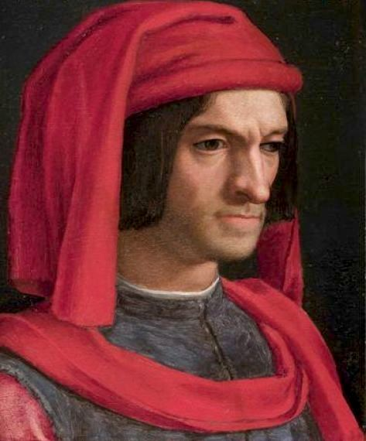
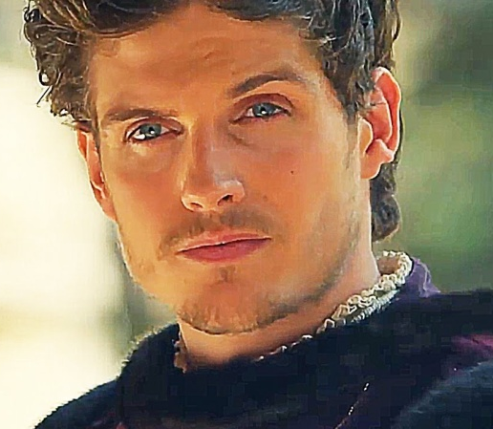
LORENZO IL MAGNIFICO

Slide 2
1469: muore Piero il Gottoso
Madre: Lucrezia Tornabuoni
FIGLI
Lorenzo (il Magnifico)
“ago della bilancia”
grande abilità politico-diplomatica
uomo colto, raffinato
ma sa essere anche crudele, efferato
Giuliano

Slide 3
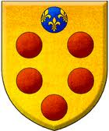
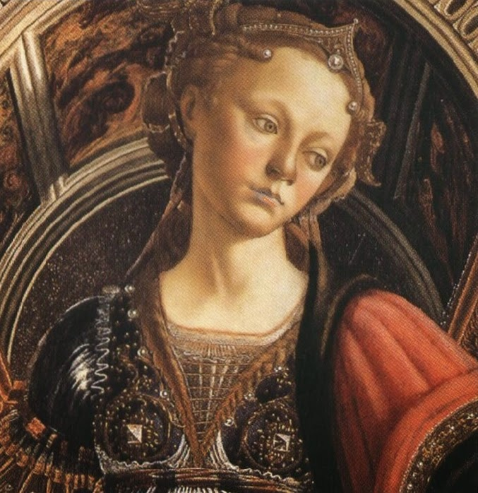
A 20 anni sposa Clarice Orsini (→ nobiltà romana), da cui avrà 6 figli
I Medici ottennero la “patente di nobiltà” da Luigi XI, re di Francia, nel 1465: egli concesse anche alla famiglia fiorentina di fregiarsi del giglio francese.
… anche se tutti sanno che ama e frequenta Lucrezia Donati
1469, episodio del torneo cavalleresco

Slide 4
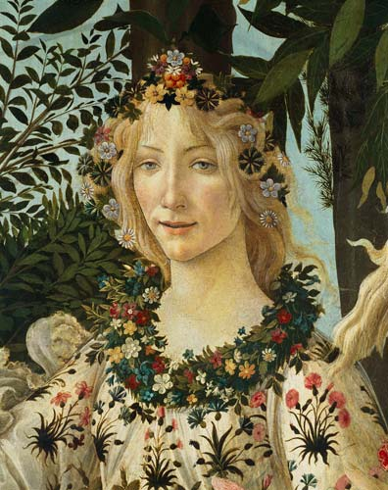
Legame con arte e cultura
BOTTICELLI
Simonetta Cattaneo
La nascita di Venere
Marte e Venere
L’allegoria della Primavera
Esalta la bellezza di una protagonista della vita mondana fiorentina: Simonetta Cattaneo, la donna amata da Giuliano, una fanciulla arrivata a Firenze poco più che quindicenne, sposa di Marco Vespucci, e morta prematuramente.

Slide 5
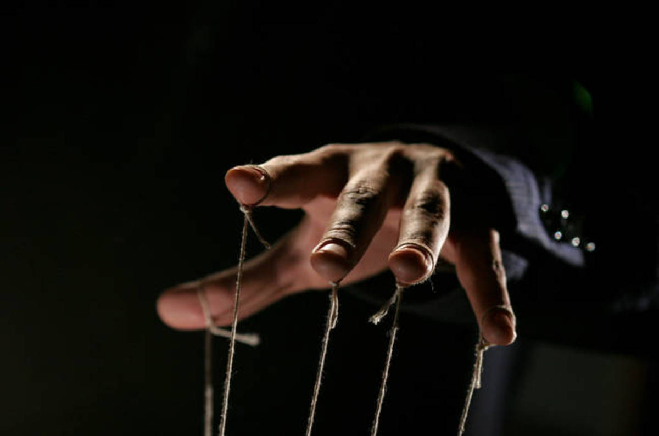
Strategia politica di Lorenzo
La stessa di Cosimo il Vecchio:
- Rifiutare cariche politiche, ma muovere i fili dietro le quinte

Slide 6
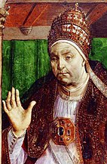
Conflitto con papa Sisto IV (Della Rovere)
Nepotismo:
Tre nipoti cardinali
Altro nipote, Girolamo Riario, sposato a Caterina Sforza, viene messo a capo delle forze militari del pontefice
Problema dell’annessione di IMOLA
Il papa toglie ai Medici la gestione delle finanze papali e le affida ai Pazzi

Slide 7
CONGIURA DEI PAZZI
Jacopo Pazzi, il più vecchio, e il nipote Francesco
I Pazzi provano ad approfittare della situazione, ordendo una congiura insieme al papa Sisto IV
+
Sisto IV
Girolamo Riario
Francesco Salviati (arcivescovo di Pisa, legato a Riario)
Fallisce un primo tentativo di uccidere i due fratelli, Lorenzo e Giuliano…

Slide 8
Secondo tentativo
DURANTE LA MESSA IN SANTA MARIA DEL FIORE
Giuliano viene ucciso
Lorenzo si salva
Il favore del popolo è per i Medici
Reazione durissima di Lorenzo

Slide 9
Il papa scomunica Lorenzo
“Figlio dell’impurità e prediletto della perdizione”
Guerra contro Firenze:
papa + Napoli
Trattato di alleanza
Lorenzo parte in segreto per Napoli.
Convince Ferdinando:
attenzione al potere del papa
pericolo turco

Slide 10
1484 muore Sisto IV
Gli succede Innocenzo VIII (Cybo): egli modificò subito il rapporto fra Firenze e Roma, mitigando il rapporto coi Medici.
Matrimonio
Franceschetto Cybo e Maddalena de’ Medici
Giovanni de’ Medici viene nominato arcivescovo
(sarà Leone X, primo papa Medici)

Slide 11
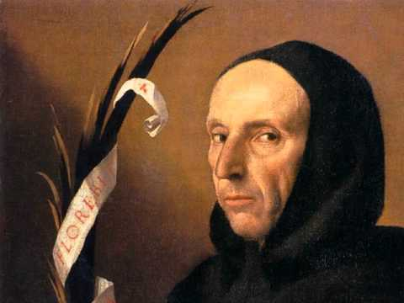
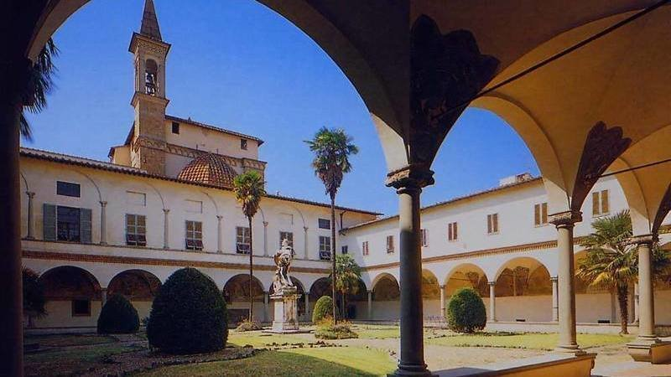
SAVONAROLA
Frate domenicano
Convento di San Marco
oratoria rozza ma genuina e molto accalorata: stile appassionato, immediato, apocalittico;
si scagliava contro la corruzione, contro la mondanizzazione del clero…
contro la stessa cultura perché considerata pervertitrice dei costumi;
annunciava flagelli, guai, pene
“falò delle vanità”

Slide 12
Successo → predica nel Duomo gremito. Accusa feroce, rivolta contro i Medici: “Ormai non v’è grazia, non v’è dono dello Spirito Santo che non si venda e non si compri, mentre i poveri sono oppressi dalle tasse, e con cinquanta di rendita devono pagare cento d’imposta… Pensateci bene, o ricchi, perché su di voi ricadrà il castigo. Questa città non si chiamerà più Firenze, ma turpitudine, sangue, covo di ladroni”

Slide 13
Successo → predica nel Duomo gremito. Accusa feroce, rivolta contro i Medici: “Ormai non v’è grazia, non v’è dono dello Spirito Santo che non si venda e non si compri, mentre i poveri sono oppressi dalle tasse, e con cinquanta di rendita devono pagare cento d’imposta… Pensateci bene, o ricchi, perché su di voi ricadrà il castigo. Questa città non si chiamerà più Firenze, ma turpitudine, sangue, covo di ladroni”

Slide 14
MORTE DI LORENZO IL MAGNIFICO (1492)
Il figlio Piero lo Sfortunato è debole
L’equilibrio italiano si rompe: nel 1494 scende in Italia il re francese Carlo VIII.
A Firenze si caccia Piero e si riforma una Repubblica, dominata da Savonarola.
Esilio di 18 anni dei Medici
Ma Savonarola: 1) viene scomunicato dal papa; 2) perde l’appoggio popolare
Viene processato e impiccato (1498)

